Slide 1

2023 시정업무보고
푸른환경사업본부
2023. 1. 19.

Slide 2

푸른환경사업본부
2023년 푸른환경사업본부 업무추진 방향
추진 목표 |  | ▪ 기후위기 대응 및 생태계 보전을 통한 탄소중립 실현 ▪ 폐기물의 안정적 관리 및 환경기초시설 확충을 통한 쾌적한 주거환경 조성 ▪ 지속가능한 산림문화 ·휴양시설 확충 및 산림자원 ▪ 생태•여가•문화가 어우러지는 시민이 행복한 공원•녹지 조성
역점 사업 |  | ▪ 기후위기 대응을 위한 탄소중립 이행기반 구축 ▪ 파주LCD 일반산업단지 완충저류시설 설치 ▪ 파주환경순환센터 현대화 사업 추진 ▪ 법원문화공원 조성 ▪ 녹색 숨과 쉼이 있는 도시공간 조성 ▪ 시민과 함께하는 쾌적한 공원 운영 ▪ 운정호수공원 음악분수 운영 ▪ 교하중앙공원 시설개선 사업 추진
1

Slide 3
환경지도과
1. 기후위기 대응을 위한 탄소중립 이행기반 구축
목 표
◈ 기후변화 대응 및 온실가스 감축전략 수립을 통한 탄소중립 사회로의 전환
◈ 온실가스 감축을 위한 시민중심 탄소중립 실천 지원정책 활성화
주 요
계 획
기후위기 대응을 위한 탄소중립 이행
파주시 탄소중립 녹색성장 기본계획 수립(100백만원)
- 부문별 온실가스 감축계획 수립(‘23.6월 예정)
파주시 2050 탄소중립·녹색성장위원회 구성
- 탄소중립 관련 주요 정책 및 계획에 관한 사항 심의· 의결기구
기후변화 적응대책 수립 (60백만원)
- 기후변화 적응역량 향상 및 피해 최소화 계획수립(‘23.11월 예정)
2

Slide 4
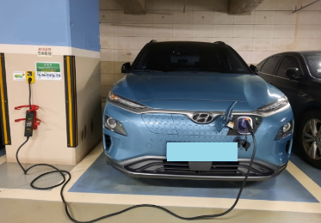
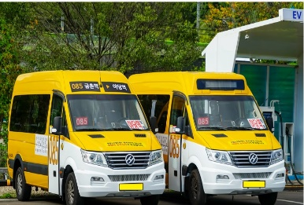
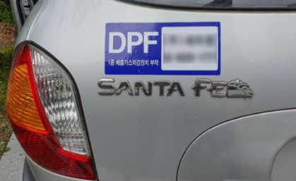

환경지도과
주 요
계 획
그린모빌리티 전환 확대
구 분 | 친환경자동차 보급 | 친환경교통수단 전환 | 내연 기관차 감축
사 업 내 용 | 전기자동차, 전기이륜차 보급 | 천연가스버스, 어린이통학차량LPG차 전환 | 배출가스 저감장치 부착 조기폐차 등
사 업 량(대) | 1,628 | 50 | 1,770
예산(백만원) | 20,704 | 375 | 5,596
온실가스 감축지원 및 생활 실천
구 분 | 친환경보일러 지원 | 탄소포인트제 인센티브 | 에코드라이빙 인센티브제 | 우리동네 탄소숲 조성
사 업 내 용 | 가정용 저녹스 보일러 교체 | 에너지 절약 시 인센티브 제공 | 친환경운전 시 인센티브 제공 | 관내 학교 탄소숲 조성
사 업 량(대) | 3,020 | 43,120 | 400 | 2개소
예산(백만원) | 312 | 230 | 20 | 60
3
Notes:
.

Slide 5
환경지도과
2. 환경 오염원 맞춤형 안심 관리
목 표
◈ 환경 오염원 맞춤형 관리 · 지원을 통한 쾌적한 파주 조성
◈ 안전한 도시환경을 위한 화학 사고 예방 · 대응체계 구축
주 요
계 획
환경오염 배출 사업장 맞춤형 관리 · 지원
대기
대기오염방지시설 노후시설 개선 비용 및 유지관리비용 지원
폐수
수질오염 방지시설 설치 및 노후시설 개선 비용 지원
먼지
공사장 세륜 · 살수 시설 및 비산먼지 시설 점검
소음
방음 · 방진시설 점검 및 이륜차 합동 지도점검
화학물질 안전관리 강화
화학안전관리위원회 운영 및 화학물질 안전관리계획 수립
4

Slide 6
환경지도과
3. 지속가능 발전을 위한 생태계 관리
목 표
◈ 생태계 교란 환경요인 제거 등 야생생물 보호
◈ ASF 확산방지를 위한 야생멧돼지 관리 강화
주 요
계 획
야생생물 보전관리
자연환경 보전을 위한
부상 야생동물 구조‧치료
^{소요예산 : 35백만원}
생물다양성 조사를 통한
생태계 보전 활동
^{소요예산 : 30백만원}
민통선 철새도래지 내
먹이 및 쉼터 제공
^{소요예산 : 140백만원}
야생동물 구조·치료 사업
시민참여 생물다양성 보전 활동
생태계서비스지불제
생태계교란 환경요인 제거
생태계교란 야생식물 퇴치사업(하천변 32ha, 주거지 일원 36ha / 200백만원)
ASF 관련 야생멧돼지 포획 및 사후 관리
1차 전기 62.28km
2차 철망 4.3km
^{소요예산 : 118백만원}
포획 틀 164대
포획도구 190대
^{소요예산 : 50백만원}
멧돼지
사체 처리 및 소독
^{소요예산 : 35백만원}
기간제 근로자 6명
^{소요예산 : 160백만원}
울타리
포획도구
매몰지
인력운영
5
Notes:
.

Slide 7
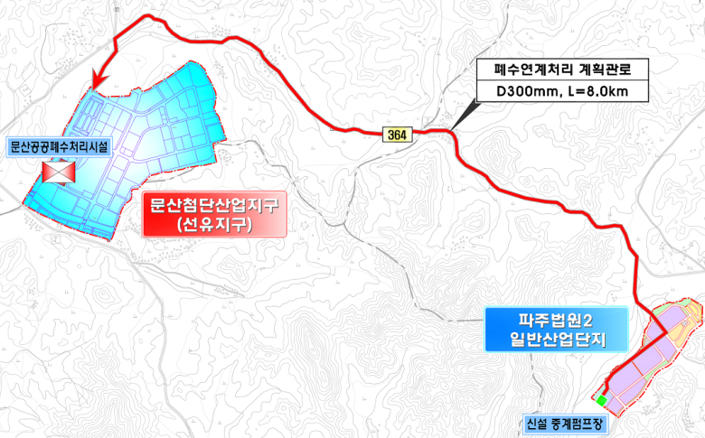
환경지도과
4. 물환경 보전을 위한 환경기초시설 설치·운영
목 표
◈ 산업단지 오∙폐수 연계처리로 기업하기 편한 환경 조성
◈ 완충저류시설 설치로 사고유출수 하천유입 차단하여 수질오염 예방
주 요
계 획
법원산단 오∙폐수 연계처리 관로 설치
위 치 : 법원읍 대능리 456 일원
사업기간 : 2018. 1. ~ 2023. 6.
사 업 량 : 연계관로 L=8.08km,
중계펌프장 3,200톤/일
총인처리시설 5,000톤/일
사 업 비 : 10,692백만원^{(국 4,781, 원인자 5,911)}
관로 L=8.08Km
2010. 1. 협약체결
2011. 1. 기본계획 승인
2018. 8. 실시설계 착수
2023. 6. 공사준공
2022. 4. 공사착공
2021. 12. 실시설계 승인
6

Slide 8
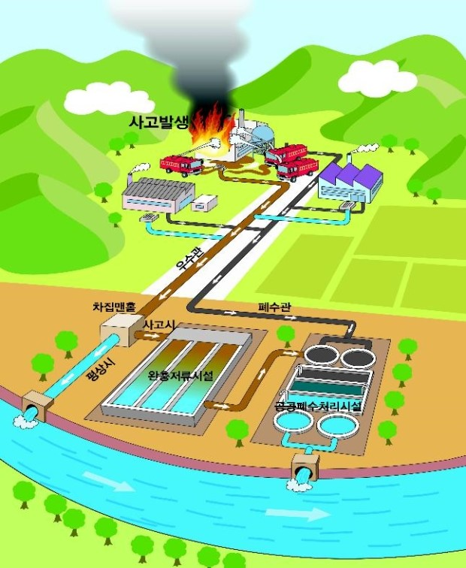
환경지도과
주 요
계 획
파주LCD 일반산업단지 완충저류시설 설치
위 치 : 월롱면 덕은리 1229
LCD 공공폐수처리시설 부지 내
사업기간 : 2022. 1. ~ 2025. 12.
사 업 량 : 완충저류시설 10,000㎥
연계관로 L=4.5km
사 업 비 : 19,447백만원^{(국 13,613, 시 5,834)}
2022. 3. 중앙투자심사 완료
2022. 11. 기본 및 실시설계 착수
2025. 12. 공사 준공
2024. 2. 공사 착공
2024. 1. 실시설계 승인
7

Slide 9
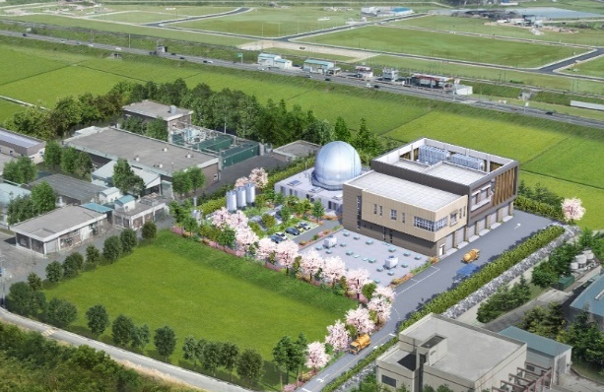
자원순환과
1. 파주환경순환센터 현대화사업
목 표
◈ 파주환경순환센터 시설 현대화로 지역주민의 생활환경 개선 및
유기성폐자원의 효율적 이용
주 요
계 획
사업개요
규모
통합바이오가스화시설 160톤/일
^{(가축분뇨 90, 음식물 70)}
사업비
477억원^{(국 302, 도 23, 시 152)}
사업내용
노후시설 현대화 및 폐수 연계처리
추 진 사 항
향 후 계 획
’19. 1. 31.
타당성 조사 용역 착수
’23. 2.
환경영향평가 초안 제출(한강유역환경청)
’20. 8. 6.
위·수탁 협약 체결(한국환경공단)
‘23. 5.
실시설계 접수 및 우선시공분 계약
’20. 5. 17.
경기도 기술심의위원회 심의
’23. 9.
환경영향평가 완료 및 우선시공분 착공
’21. 10. 8.
시설공사 입찰공고
‘24. 3.
실시설계 적격심의, 실시계획 인가
’22. 5. 27.
기본설계도서 접수
‘24. 5.
본공사 착공
’22. 7. 6.
예비 계약 약정체결 대상자 선정
’26. 11.
시설공사 준공(착공으로부터 38개월)
8

Slide 10
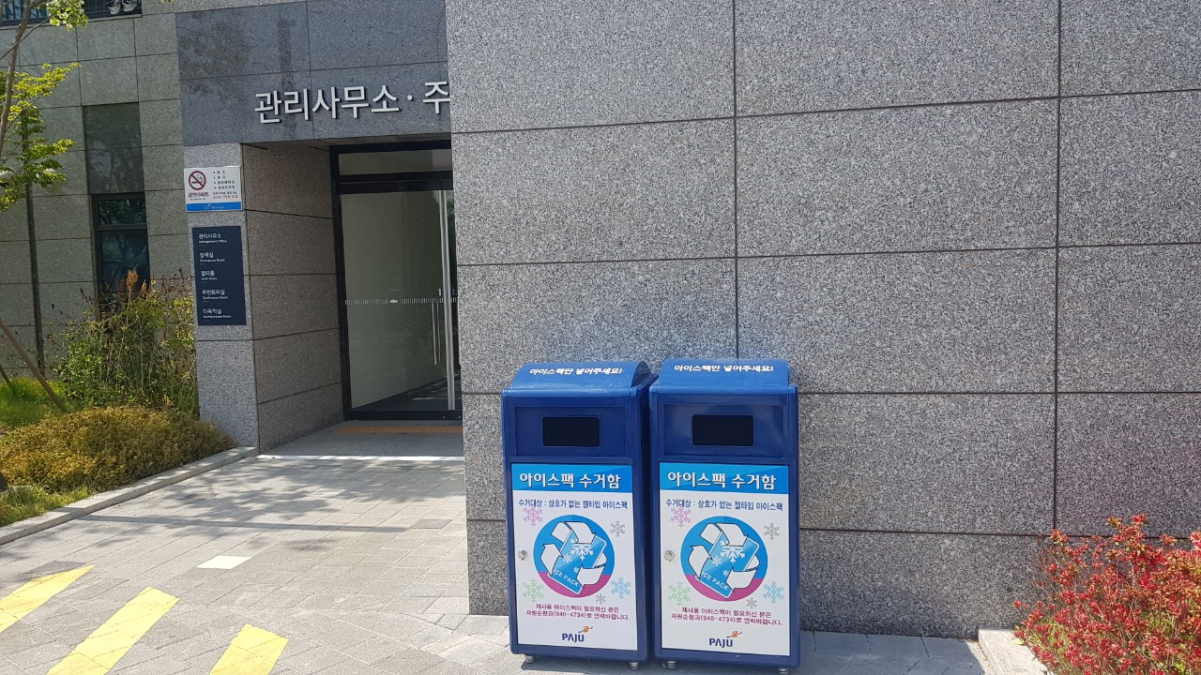
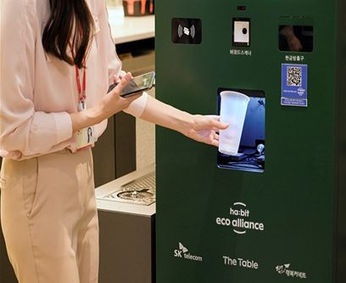
자원순환과
1. 탄소중립 실현을 위한 자원순환 사업
목 표
◈ 일상생활 속에서 탄소중립 실현을 위한 자원순환 활동 발굴 추진
주 요
계 획
아이스팩 재사용 사업 확대 추진
- 사 업 비: 60백만원^{(기간제근로자 3인)}
- 사업대상: 58개소 → 80개소^{(수거함 184개)}
*행정복지센터 12^{(수거함 12개)} 공동주택 68^{(수거함 172개)}
- 사업내용: 재사용 가능 아이스팩 수거
→ 수요처 제공
*2022년 실적: 64,800개 수거 (전량 재사용)
다회용컵 사용 순환사업
- 사 업 비: 35백만원^{(500만원*7개)}
- 사업대상: 시청주변 카페 5개소^{(자발적 협약 체결)}
- 사업내용: 다회용컵 순환시스템 구축 지원
* 다회용컵 대여 → 회수기 반납 → 수거,세척 →재공급
9

Slide 11
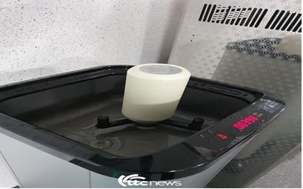
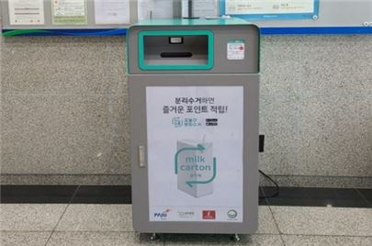
자원순환과
주 요
계 획
텀블러 사용 활성화 지원
- 사 업 비: 10백만원^{(개당250만원)}
- 사 업 량: 파주시청 4개소
- 사업내용: 텀블러 자동 살균 세척기 지원
→ 1회용품 없는 청사 만들기 추진
IoT 스마트 종이팩 수거함 설치
- 사 업 비: 20백만원^{(대당500만원)}
- 사 업 량: 다중이용시설 4개소
- 사업내용: 종이팩 수거 → 인센티브 지급
(종이팩 20개 수거시 서울우유 지급)
*기존 6개소 설치(운정1동 2, 금촌2동 1, 문산읍 1, 월롱면 1, 중앙도서관 1)
*2022년 실적: 총 1,356kg 수거 (개소별 월평균 19kg)
기 대
효 과
1회용품 사용 줄이기 사업으로 다회용품 사용 문화 조성
‘올바른 분리배출 생활＇문화 확산 및 자원순환 체계 마련
10

Slide 12
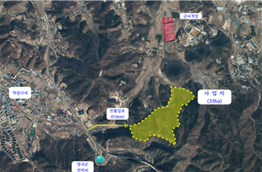
산림휴양과
1. 산림자원 육성 및 산림기반 문화휴양시설 확충
목 표
◈ 산림기반 문화·휴양시설 인프라 확충 및 체계적인 유지관리
◈ 조림 및 숲가꾸기 등 체계적인 산림경영으로 고부가가치 산림자원 육성
주 요
계 획
국립 감악산자연휴양림 조성
사업기간 : 2022. ~ 2025(4년)
위 치 : 적성면 객현리 산148 외 5필지^{33ha}
사 업 비 : 8,600백만원^{국비100%}
사업내용 : 자연휴양림 조성 1개소^{산림청 주관}
- 市추진 : 군부대^{25사단}협의
진입로·상하수 시설 설치
11

Slide 13
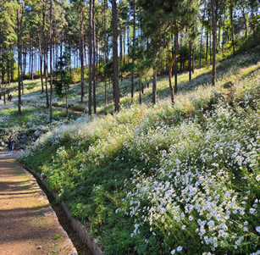
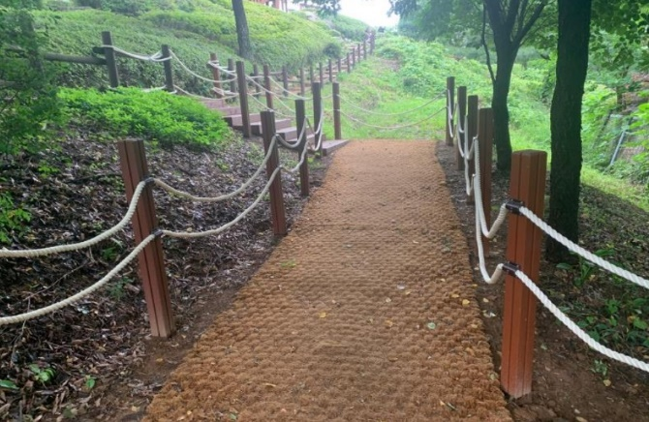
산림휴양과
주 요
계 획
율곡수목원 활성화를 위한 고도화 사업 추진
사업내용 : 식물 전시원 특화방안 수립 및
특성화된 체험프로그램 개발
둘레길 체험코스 개발
관람시설 신규조성 등
사 업 비 : 700백만원 ^{시비100%}
추진일정 : ‘23. 1. 착공, / ’25. 12. 준공
체계적인 관리를 통한 등산 환경 조성 및 조림·숲가꾸기
위 치 : 파주시 지역 산림, 등산로 및 산책로 26개소^{64개노선}
사업내용 : 등산로 시설 정비 및
조림·숲가꾸기 사업 추진
사 업 비 : 2,758백만원
- 시설물 정비 927백만원
- 조림 56ha 343백만원
- 숲가꾸기 645ha 1,368백만원
- 시유림 조림숲가꾸기 45ha 120백만원
12

Slide 14
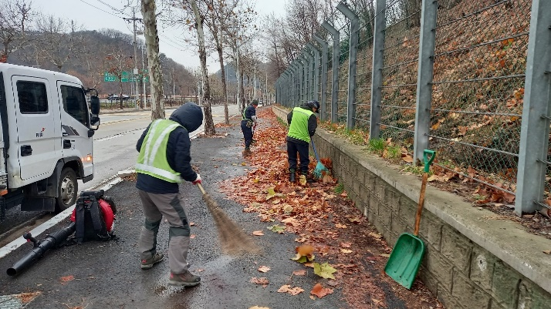
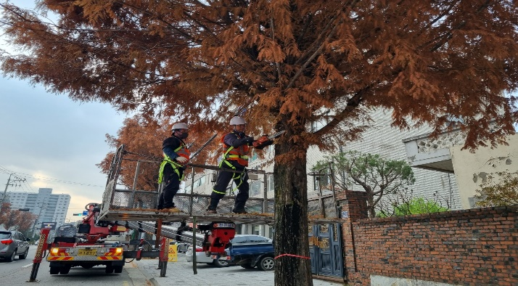
산림휴양과
주 요
계 획
건강한 가로수 조성 관리를 통한 도시환경 개선
사업기간 : 2023. 1 ~ 2023. 12
대 상 지 : 주요 도로변 가로수 및 녹지대
사업내용
- 가로수관리 : 전지전정, 비료주기, 병해충방제, 보식, 보호틀정비, 관수 등
- 녹지대관리 : 제초 및 전정, 로터리 경관조명설치, 시설물 보수 등
- 자유로변 꽃길 조성 및 관리
- 가로숲길 조성 및 관리
사 업 비 : 2,503백만원
추진일정 : ’23. 1 착공 / ’23. 12. 준공
13

Slide 15
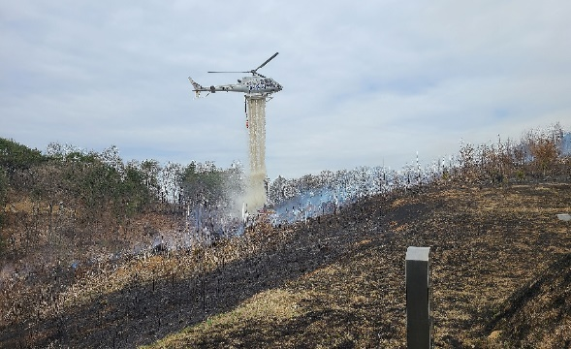
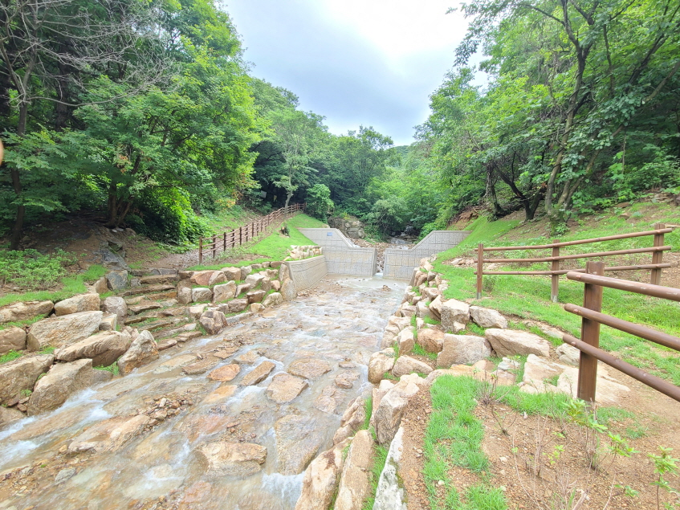
산림휴양과
2. 산림재해 없는 안전한 도시
목 표
◈ 대형 및 동시 다발적 산불대응을 위한 신속한 진화체계 구축
◈ 산림재난 예방시설 설치로 산림자원 보호 및 산림병해충 선제적 대응
주 요
계 획
신속한 산불대응 진화체계 구축
산불방지대책본부 운영 : (봄철)1.16. ~ 5.26. (가을철)11.1. ~ 12.22.
농업 부산물
소각 행위
계도·단속
SMS 문자홍보
헬기진화 골든타임제(30분)
신속한 현장대응 및
인접시군 협조체계
(고양·양주·연천)
산림재난 예방 및 산림병해충 선제적 대응
산사태 대책 상황실 운영 : 5.29. ~ 10.31.
사방사업 추진 : 사방댐 1개소, 계류보전 1.0km 등
위험수목 제거 : 임야 인접 주택 등 재해우려 수목
산림병해충 방제 : 소나무재선충(연중), 기타 해충(5.29.~10.31.)
14

Slide 16
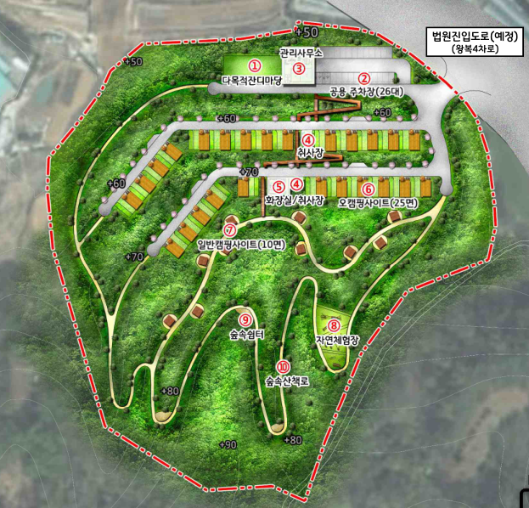
공원과
1. 녹색 숨과 쉼이 있는 도시공간 조성
목 표
◈ 다양한 테마의 녹색 쉼터 조성으로 쾌적한 도시공간 제공
◈ 공원녹지 확대 조성으로 누구나 쉽게 찾고 누리는 공원 환경 조성
주 요
계 획
법원문화공원 조성
사업기간 : 2022. 1. ~ 2026. 3.
위 치 : 법원읍 대능리 산18번지(27,657 ㎥)
사 업 비 : 4,800백만원(시비100%)
사업내용 : 공동묘지를 캠핑·야영 테마
문화공원으로 조성
추진실적
- ’22. 1 ~ ‘22. 12 : 도시관리계획 결정 입안
추진일정
- ’23. 1 ~ ‘24. 12 : 도시관리계획 결정 및 묘지 이장
- ’25. 1.~ ’25. 12 : 실시설계 완료 및 공사 착공
- ’26. 1. ~ ’26. 6 : 준공 및 개장
15

Slide 17
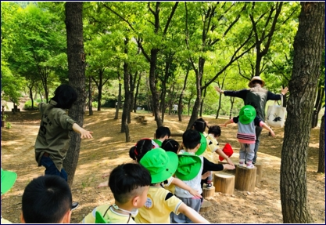
공원과
주 요
계 획
경기 어울림터 공원 조성(2021 경기 퍼스트 공모)
사업기간 : 2022. ~ 2024.
위 치 : 금촌2동 공원 11개소, 보행자도로 1개소
사 업 비 : 7,500백만원(도비 50억, 시비 25억)
사업내용 : 노후공원과 보행자도로를 이용자 중심으로 변화 및 개선
추진일정 : (’22.) 설계용역, (’23., ‘24.) 개선공사
문산 유아숲체험원 조성
사업기간 : 2023. 1 ~ 2023. 6
위 치 : 문산읍 당동리 936번지 일원
(북부근린공원)
사 업 비 : 148백만원(도비74, 시비74)
사업내용 : 학습·놀이·안전시설 등 설치
(5,000 ㎥)
추진일정 : (‘23. 3.) 착공, (’23. 6.) 준공
16

Slide 18
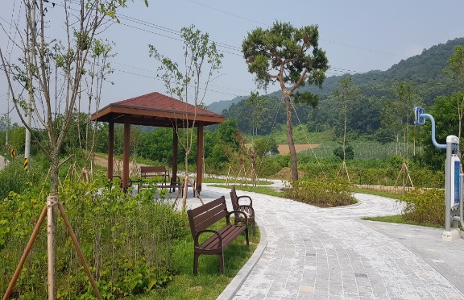
공원과
주 요
계 획
도로변 유휴지 쌈지공원 조성
사업기간 : 2023. 1 ~ 2023. 6
위 치 : 금촌동 769-1번지 일원
사 업 비 : 125백만원(도비37.5, 시비87.5)
사업내용 : 소공원 조성 1식(1,000 ㎥)
추진일정 : (‘23. 3.) 착공, (’23. 6.) 준공
주민참여형 마을공동체 정원 만들기
사업기간 : 2023. 3 ~ 2023. 12
위 치 : 마을 내 공한지, 유휴지, 쓰레기 등 환경개선이 필요한 공간
사 업 비 : 468.8백만원 (시 100%)
사업내용 : 정원조성, 정원가꾸기, 주민역량강화 교육 등
스마트가든(실내정원) 설치
사업기간 : 2023. 1 ~ 2023. 12
위 치 : LCD산업단지 / ● 사 업 비 : 60백만원(도비30, 시비30)
사업규모 : 벽면형 실내정원 2개소
추진일정 : (‘23. 3.) 착공, (’23. 12.) 준공
17

Slide 19
공원과
2. 시민과 함께하는 쾌적한 공원 운영
목 표
◈ 쾌적하고 아름다운 공원운영 및 여가선용 공간조성으로 시민만족 증진
◈ 시민의 참여로 꽃밭을 조성하여 다양한 문화활동 공간 제공
주 요
계 획
공원관리 현황 및 주요 추진사업
공원관리 현황
계 |  | 공 원 |  | 녹 지 |  | 기타(광장 등)
개소 | 면적(㎡) | 개소 | 면적(㎡) | 개소 | 면적(㎡) | 개소 | 면적(㎡)
429 | 6,590,117 | 162 | 4,167,184 | 230 | 2,343,065 | 37 | 79,868
추진내용
- 친수 생태공원 운영: ’23년 4월~10월 물순환시스템 운영
- 여름철 물놀이 시설 운영: ’23년 11개소 (운정건강공원, 당동근린공원 등)
- 체계적인 공원녹지 관리: 유지관리 27개 권역, 민간위탁 9개 권역
- 공원시설 관리 및 청결유지: 시설물 보수 전담 9명, 관리인부 40명
- 시민과 함께 만드는 희망꽃밭: ‘22년 17개 읍•면•동 등, 310,484㎡
- 안전한 어린이 놀이공간 조성: ‘23년 1월~9월 시설개선 추진 및 연중 안전관리
18

Slide 20
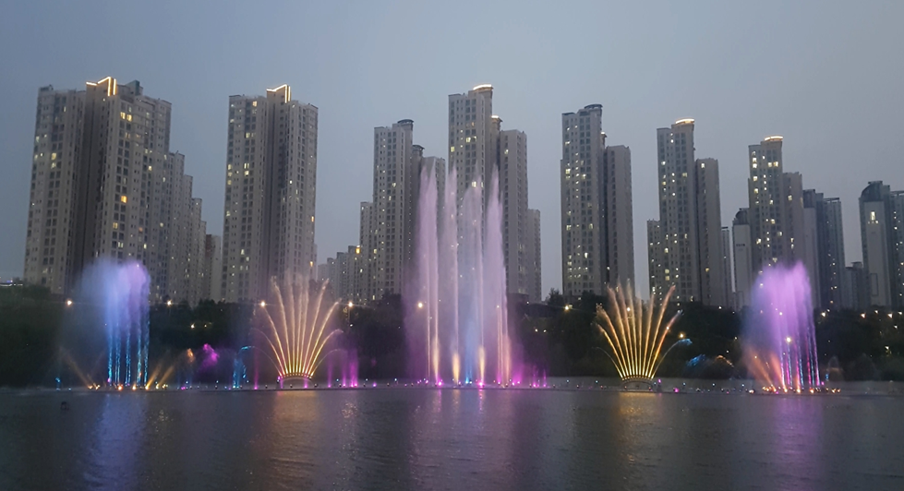
공원과
3. 운정호수공원 음악분수 운영
목 표
◈ 운정호수공원 음악분수 운영으로 지역의 랜드마크로 자리매김
◈ 파주시민을 위한 힐링장소 제공
주 요
계 획
사업개요 및 추진계획
사업기간: 2023년 4월~2023년 10월
사업위치: 와동동 1412번지
주요사업
- 공연곡 추가, 관람데크 추가 설치,
운영시간 확대 등
* 주민의견 수렴(설문조사 반영)
`23년 2월
`23년 2월∼3월
`23년 3월~4월
`23년 4월∼10월
운영용역 발주
공연곡 추가
관람데크 추가설치
음악분수 운영
19

Slide 21
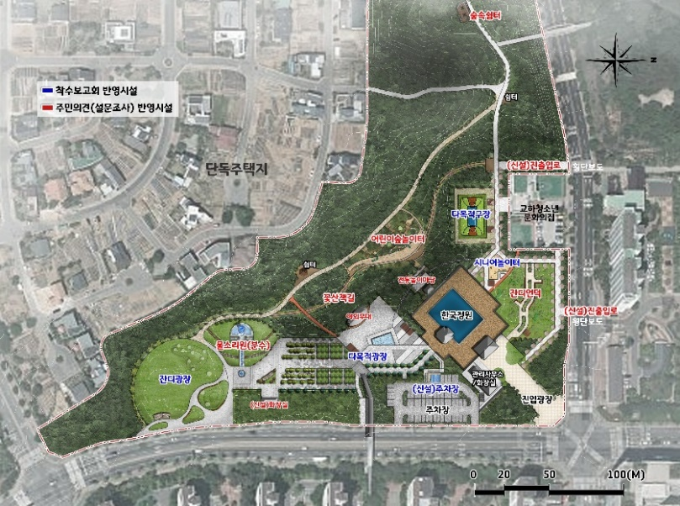
공원과
4. 교하중앙공원 시설개선 사업
목 표
◈ 교하중앙공원 리모델링으로 가족단위의 테마파크 조성
◈ 시민들에게 힐링 공간과 소통의 장을 제공
주 요
계 획
사업개요 및 추진계획
사업기간: 2020년 6월~2024년 4월
사업위치: 동패동 1692번지
주요사업
- 다목적광장, 시니어놀이터, 주차장 확충,
잔디언덕, 숲속쉼터, 야간조명 개선 등
* 주민의견 수렴 (실시설계용역 반영)
* 시설개선공사 위•수탁 협약 (파주시도시관광공사)
`21년 11월~’22년 5월
`22년 6월∼12월
`23년 1월
`23년 2월∼’24년 4월
공원조성계획 (변경)
실시계획인가
공사 수행업체 선정
(파주도시관광공사)
공사 착공 및 준공
(파주도시관광공사)
20

Slide 22
감 사 합 니 다

